Slide 1
信息安全专业-概述

Slide 2
主要内容
1
信息安全专业学什么？
2
信息安全知识图谱
3
信息安全与网络空间安全
4
信息安全的未来

Slide 3

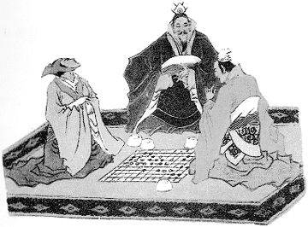

引言
正反两面
——表象
攻防兼备
——行为
管理与制度
——未雨绸缪
江湖一声笑，奇妙不奇妙？

Slide 4
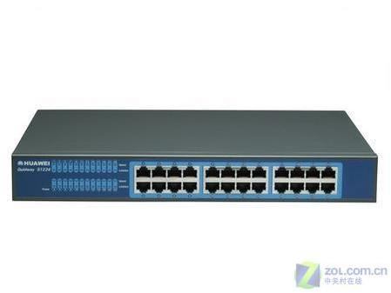

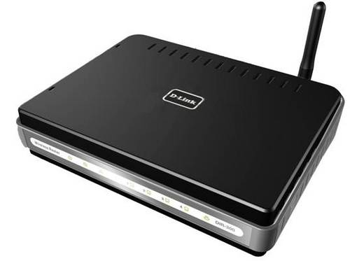
1.信息安全专业学什么？
技术、管理
制度、法律
人
组织
博 弈
对 抗

Slide 5
相关课程
1.通识课
马列课、思政课、高等数学、线性代数、英语、体育、概率论与数理统计、大学物理。
2.基础课
程序设计、离散数学、数字逻辑、计算机组成原理、数据结构、操作系统、计算机网络、数据库系统。
3.专业课
信息安全数学基础、密码学、软件安全、网络安全、系统安全
4.专业选修
技术、管理、法律法规
5.实践环节

Slide 6








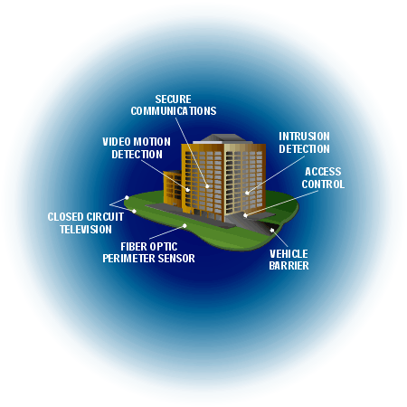


2.信息安全专业知识图谱
法律合规
安全策略
灾难备份与恢复
资产管理
软件与测评
信息安全
专业
社会学
风险管理
数 学
密码学
计算机网络技术
大学物理学

Slide 7

专业的核心在哪里？
小问题：有没有一种技术用一生？
测试技术 /入侵检测技术
渗透技术 / 防火墙技术
密码技术
攻防技术
逆向工程
操作系统安全 / 数据库系统安全
web安全 / 系统安全 / 网络安全 / 工业互联网安全

Slide 8
3.信息安全与网络空间安全
信息安全，网络安全，网络空间安全
是一回事吗？
谁主宰网络空间……

Slide 9
3.信息安全与网络空间安全
信息安全是指系统的硬件、软件及其信息受到保护，并持续正常地运行和服务。信息安全的实质是保护信息系统和信息资源免受各种威胁、干扰和破坏，即保证信息的安全性。
主要目标是防止信息被非授权泄露、更改、破坏或被非法的系统辨识与控制，确保信息的保密性、完整性、可用性、可控性和可审查性。

Slide 10
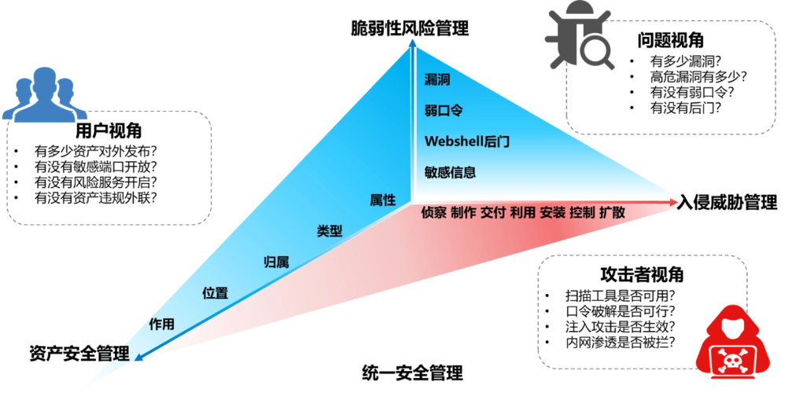
3.信息安全与网络空间安全
网络安全指利用网络技术、管理和控制等措施，保证网络系统和信息的保密性、完整性、可用性、可控性和可审查性受到保护。即保证网络系统的硬件、软件及系统中的数据资源得到完整、准确、连续运行与服务不受干扰破坏和非授权使用。

Slide 11
3.信息安全与网络空间安全
网络空间安全是研究网络空间中的信息在产生、传输、存储、处理等环节中所面临的威胁和防御措施，以及网络和系统本身的威胁和防护机制。不仅包括信息安全所研究的是信息的保密性、完整性和可用性，还包括构成网络空间基础设施的基础设施的安全和可信。

Slide 12
4.信息安全的未来

Slide 13
谢谢

